Slide 1
وحدات الطول المترية

Slide 3


Slide 4


Slide 5
وحدات الطول المترية
صفحة ١٥

Slide 6
صفحة ١٥

Slide 7
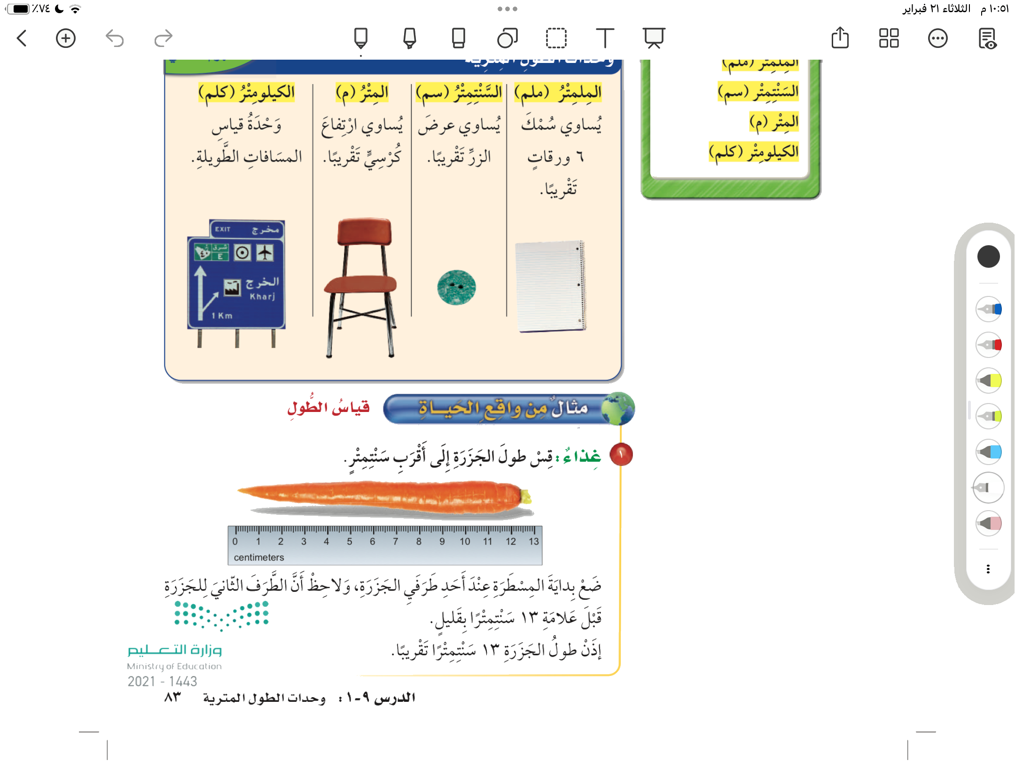
صفحة ١٥

Slide 8
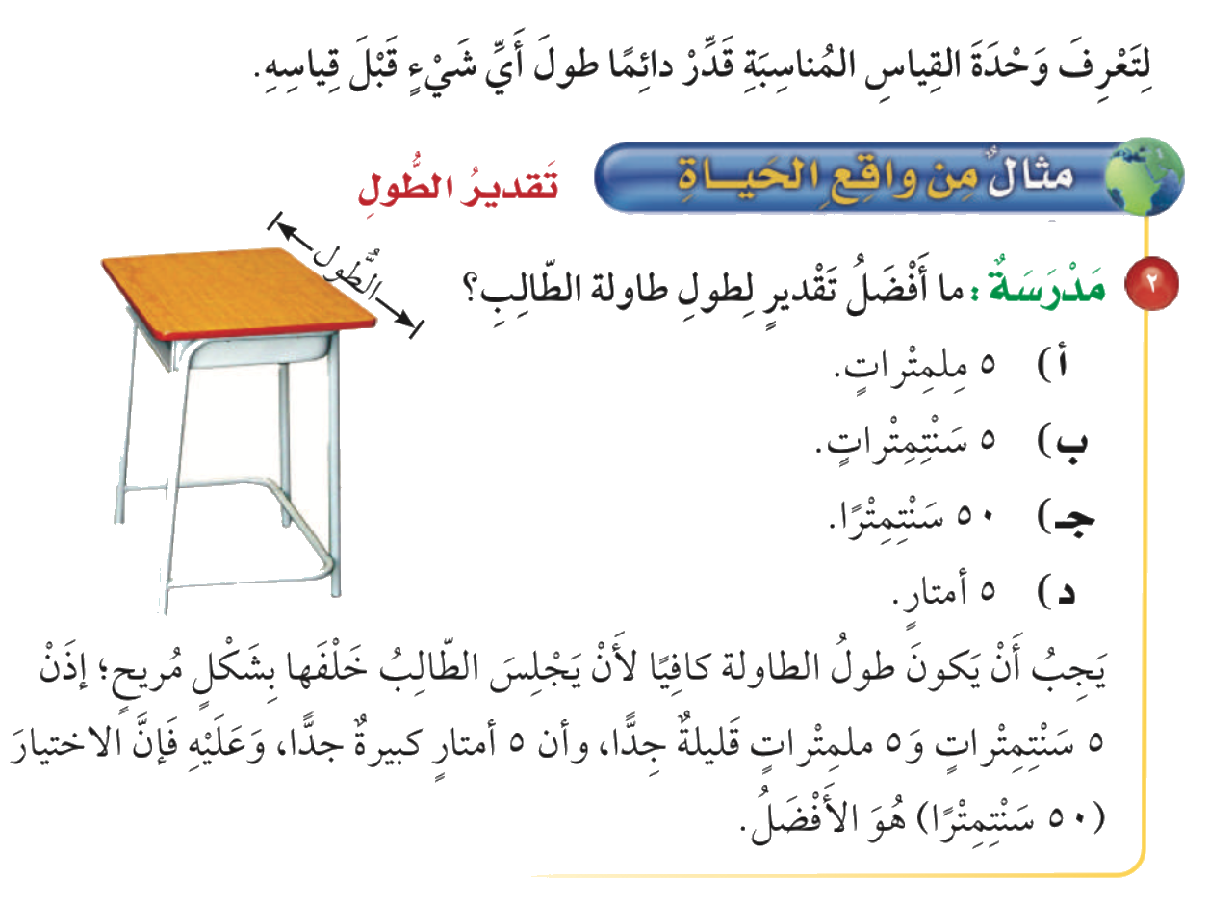
صفحة ١٦

Slide 9
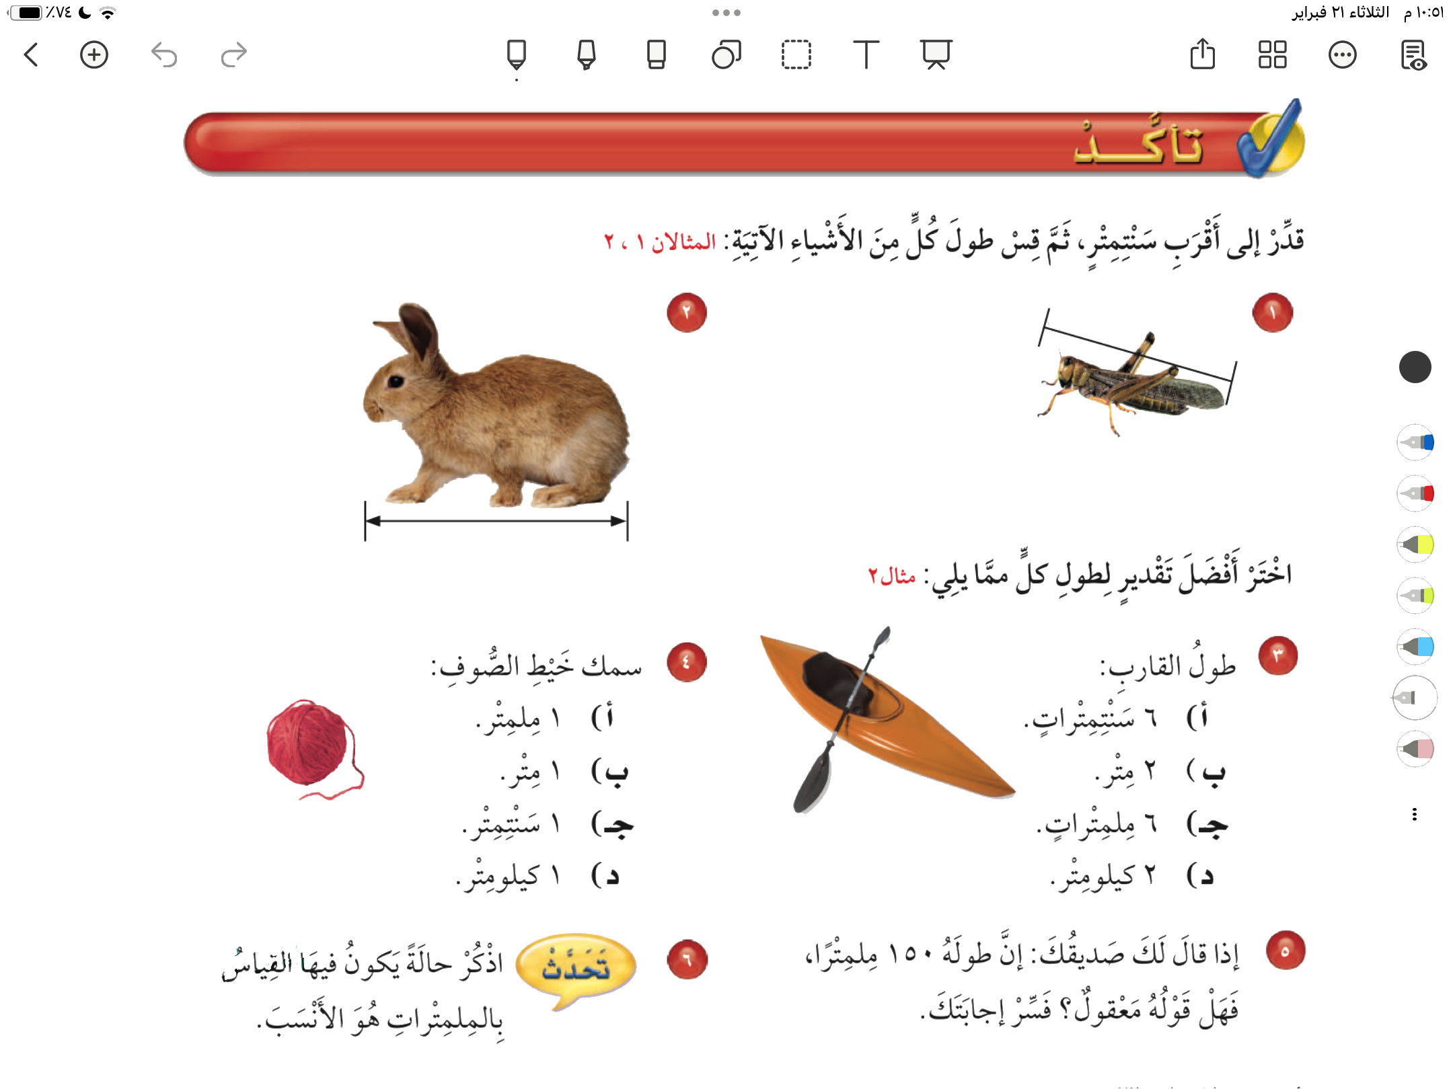
صفحة ١٦

Slide 10
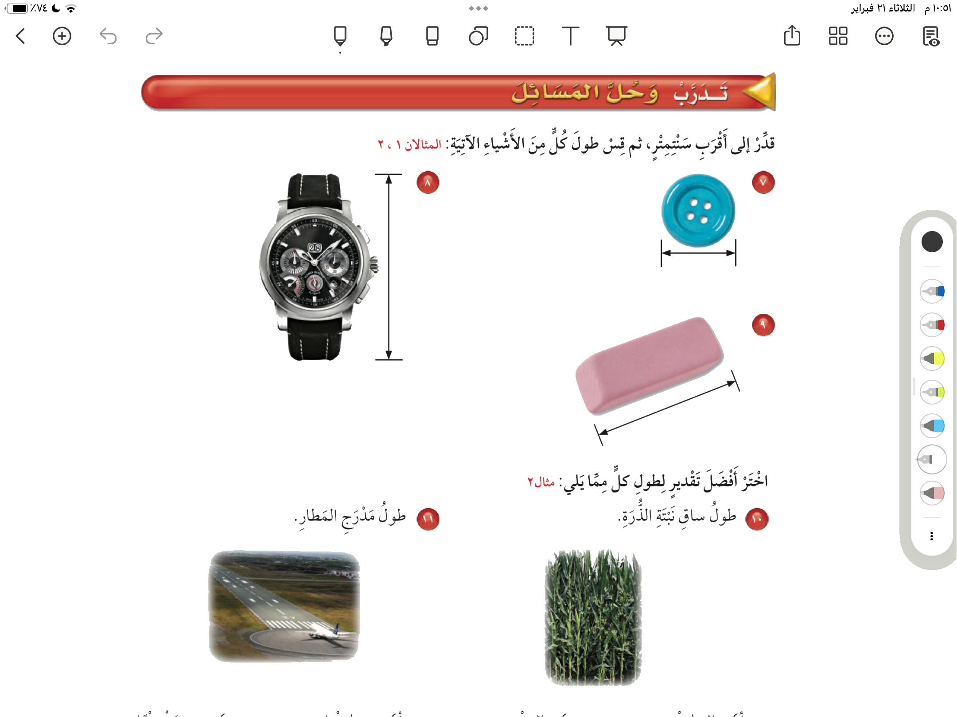
صفحة ١٧

Slide 11
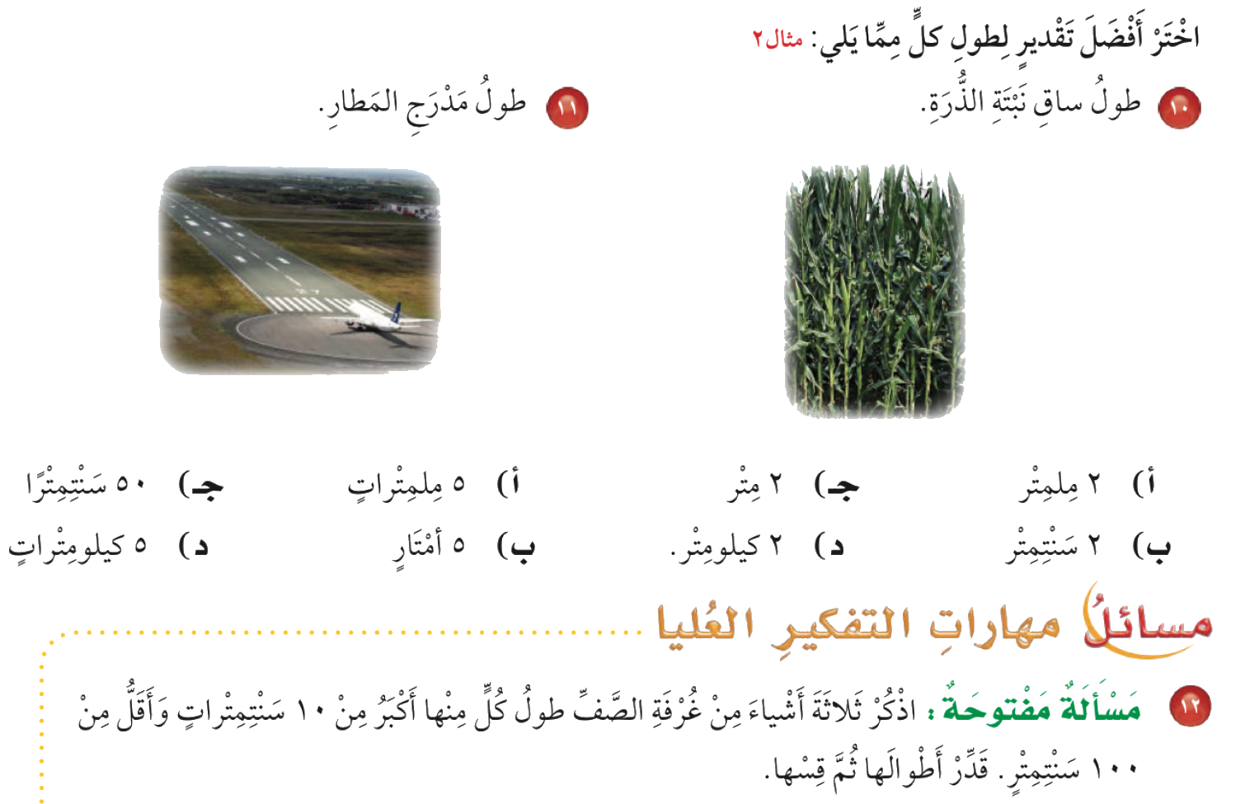
صفحة ١٧

